Slide 1
DSM特性以及hopper-GEMM优化
黄子昱
2024年7月31

Slide 2
DSM性能分析
01

Slide 3
DSM性能分析:latency
一个block从另一个block取一个值，从SMEM搬运到寄存器。测其时长。尝试了仅block0去其他block依此取值，或者所有block都在相互取值两种。（考虑是否彼此会冲突）并调整了cluster_size从1到16。（每个block使用227KB以确保各自独占一整个SM）
结论是cluster内的SM相互通信latency是完全一致的。

Slide 4
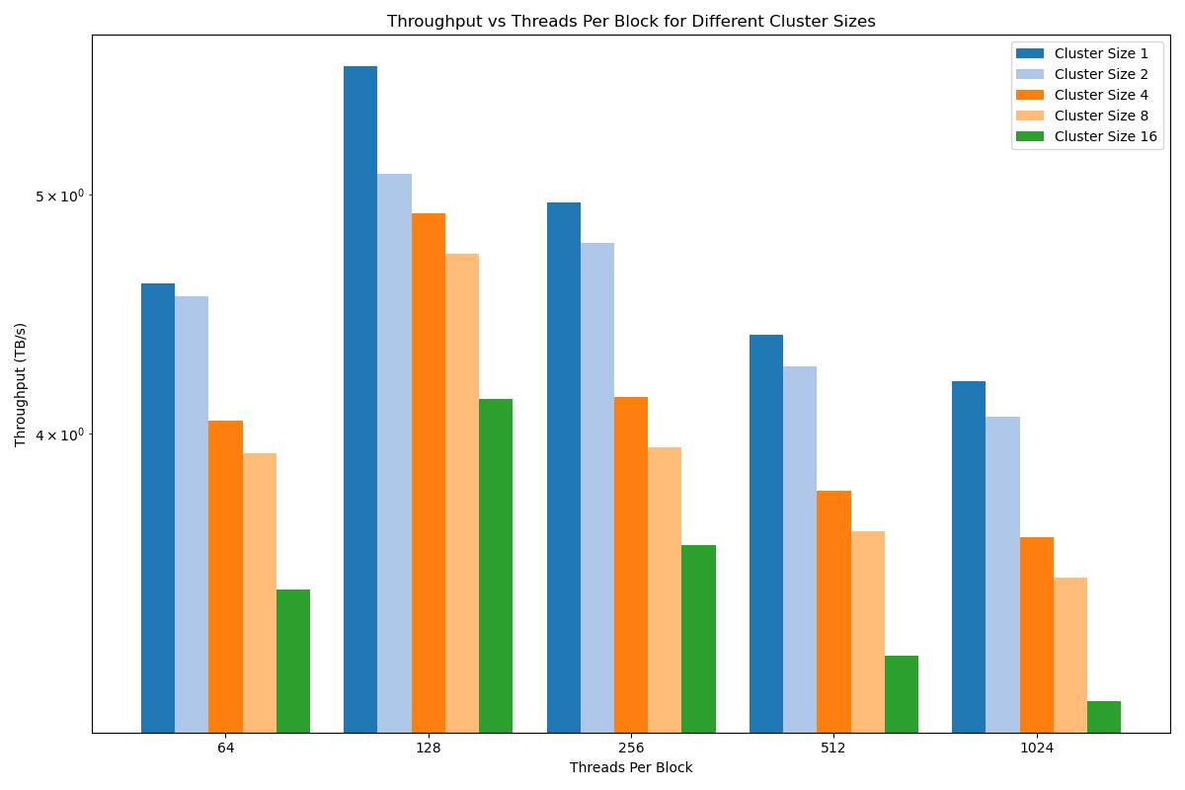
DSM性能分析:throughput
一个block从相邻block获取128*128的int值。固定block_num，那么总数据传输量是恒定的。我们调整cluster_size和thread_num，测量总时长。获知右图结果。
结论是：1. cluster_size越大，带宽越低。2. 线程数存在sweet-point。
但是后来又发现TMA可以执行shared-to-shared操作，猜想肯定会更快，所以这个throughput测试意义也不大了。TMA使用的是cp.async.bulk命令，这里使用的是ld命令。

Slide 5
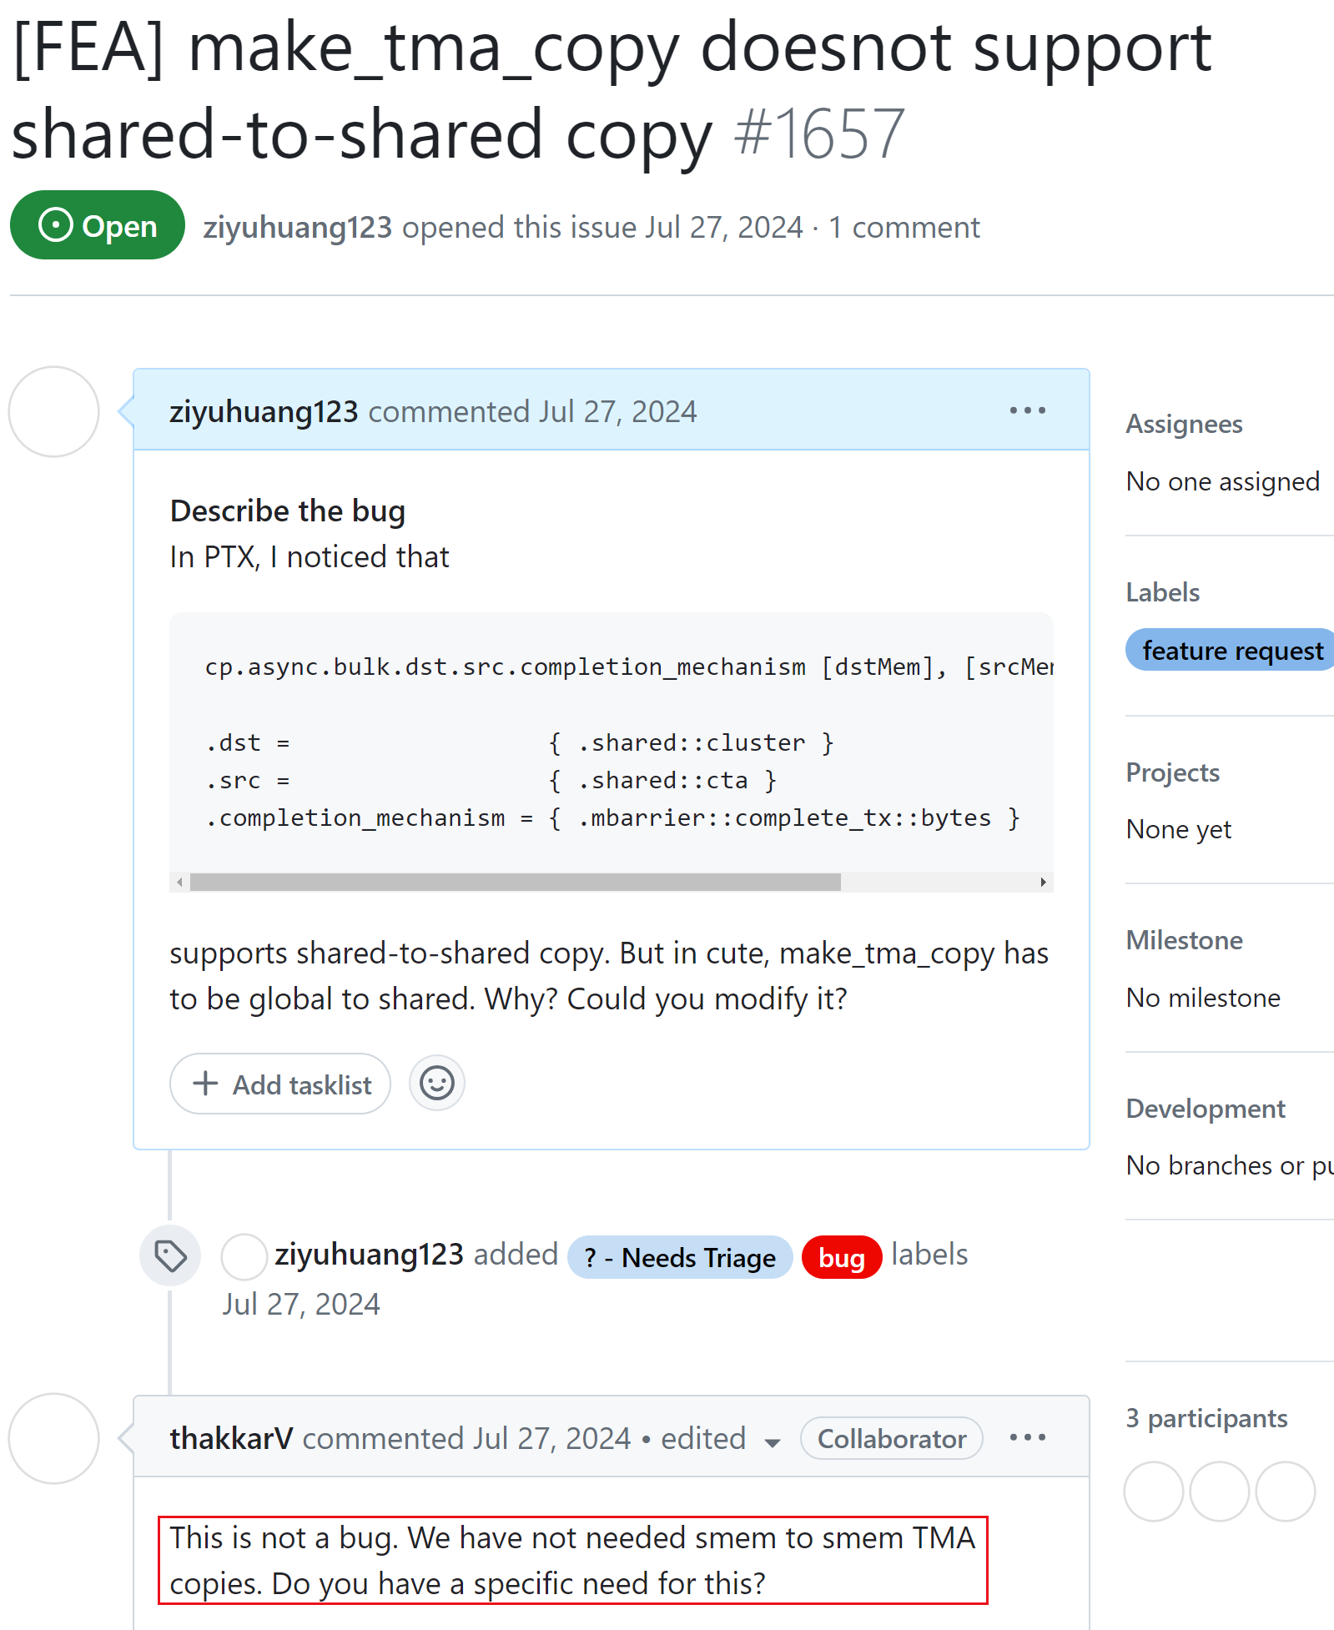
DSM性能分析:TMA特性介绍
TMA有DSM上的reduce。也有shared-to-shared的PTX，但是cute没有封装。我去git问，被反问没有这种需求。这引发对DSM的思考：到底有什么用？

Slide 6
DSM性能分析:如何使用DSM
TMA
TMA multicast
DSM优化方案
baseline
1. 如果是单个GEMM：
可能的DSM优化的方法：比如一个block读一小部分A，然后下一轮次，block之间相互交换一下（当然是用TMA交互最快）。
baseline：一开始就用TMA来broadcast到多个block相同的值。
这两者相比。。没觉得优化后会好很多。。。

Slide 7
DSM性能分析:如何使用DSM
stationary
2. 如果是两个GEMM，那么中间结果肯定是要用DSM来交互的。哪怕用TMA搬运，也算是DSM的使用。
---->我的结论：DSM适用于多GEMM融合，而不适用于单个GEMM。为论证这一观点，下面评测cublas/cutlass，检测其DSM的使用。
Global Memory

Slide 8
Hopper GEMM baseline analysis
02

Slide 9
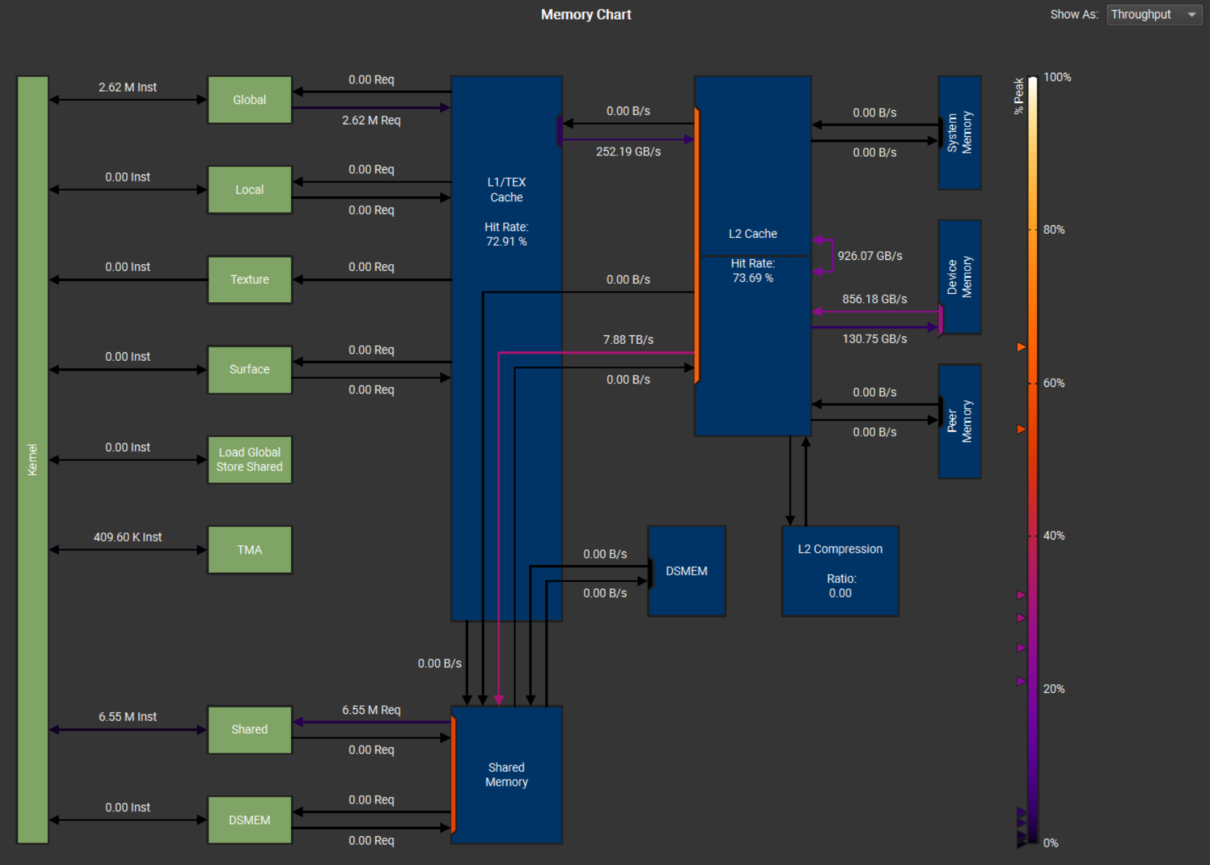
Hopper GEMM baseline analysis
case：OPT-13B-FFN0。MNK=4096,20480,5120. 充分调参后，cutlass是1.16146ms，cublas是1.31ms（循环1000次）

Slide 10
Hopper GEMM baseline analysis
结论：
a. 共享内存使用量极大，居然能用满227KB。
b. 哪怕是cublas，仍然是global memory bound。
c. DSMEM在单个GEMM没什么大的使用（cublas才用70KB，但是SMEM用了几百MB）d. cutlass和cublas的主要区别？？cluster尺寸不是越大越好。似乎2是很好的尺寸。奇怪的是cutlass使用了L1/TEX，当然cublas没有用。而cublas用了一点点DSM，cutlass没有用DSM。用ncu测，cutlass是1.28ms，cublas是1.20ms。总之差不多。
e. compute throughput和memory throughput都非常高。（85%/58%）

Slide 11
Next week plan
03

Slide 12
Next week plan
刚才的第二步已经实现了两个单独的GEMM（hopper）
下一步实现两个GEMM的融合（FFN0+FFN1）（DSM）
再下一步加上TMA

